Slide 1
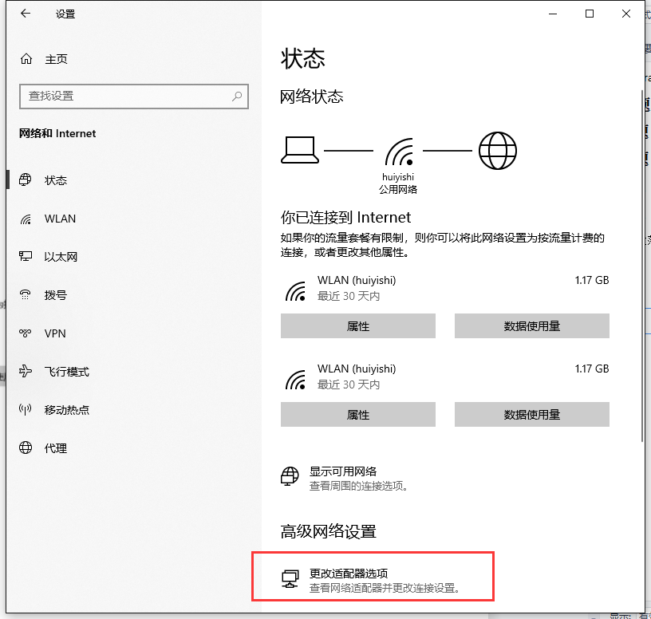
如何配置win10电脑网络
网络基础知识
PART ONE
手动填写和自动获取
在任务栏网络图标右键，单击打开“网络和Internet设置”

Slide 2
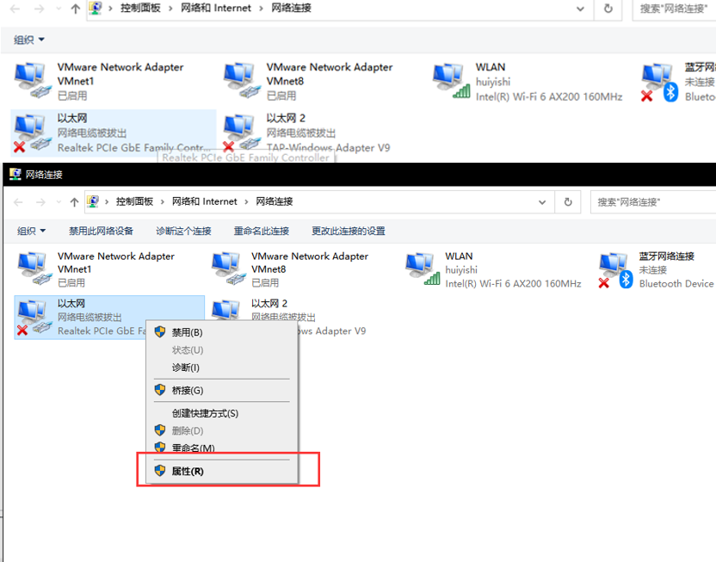
如何配置电脑网络
网络基础知识
PART ONE
在高级网络设置中找到更改适配器选项
找到以太网，然后右键
单击属性

Slide 3
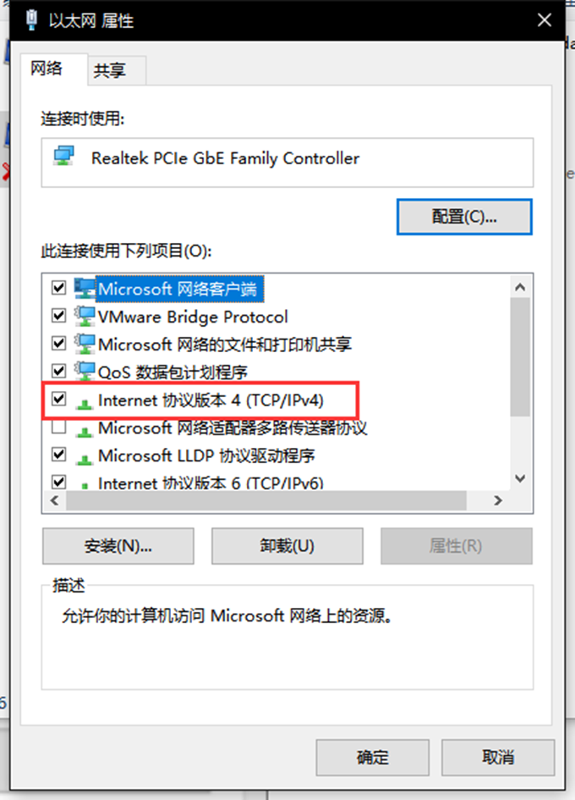
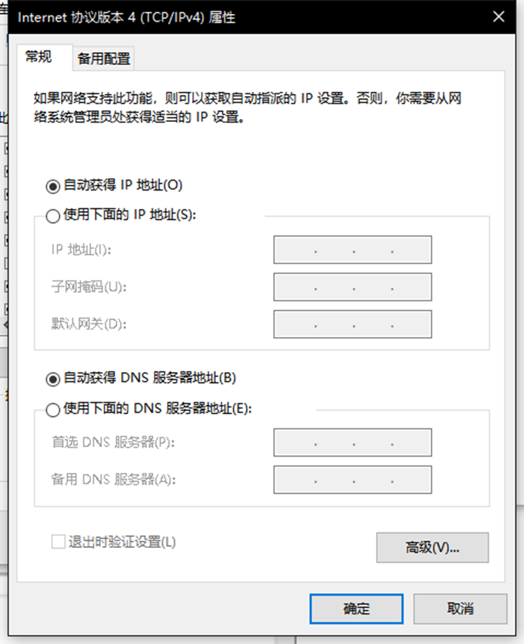
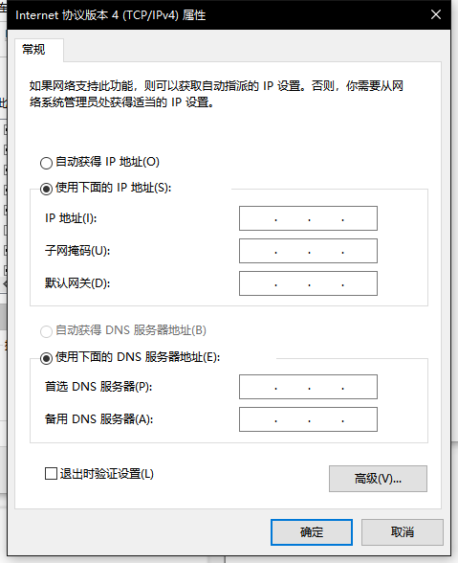
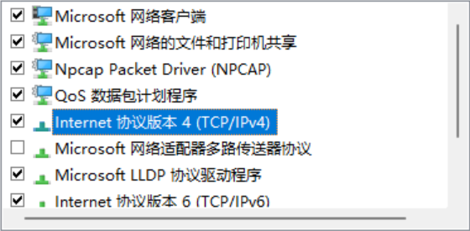
如何配置电脑网络
网络基础知识
PART ONE
找到Internet 协议版本4，单击属性
选择自动获取IP地址
或者选择使用下面的IP地址，自行填写IP地址、子网掩码、默认网关三项

Slide 4
网络适配器
网络基础知识
PART ONE
网络适配器与前面配置静态IP的步骤相同。

Slide 5
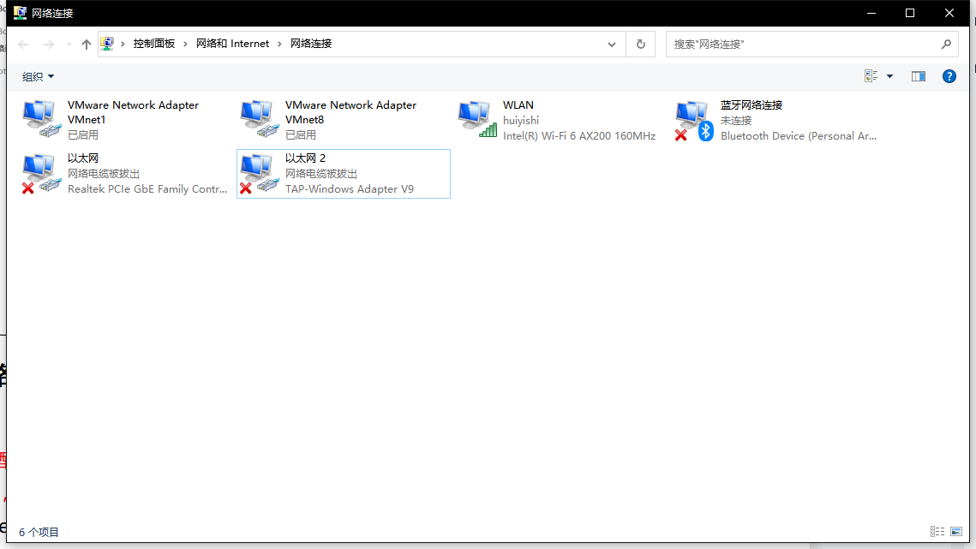
网卡
网络基础知识
PART ONE

